Slide 1
Вежливые слова и их значение
Цель работы: изучить влияние вежливых слов на взаимоотношения людей.

Slide 2
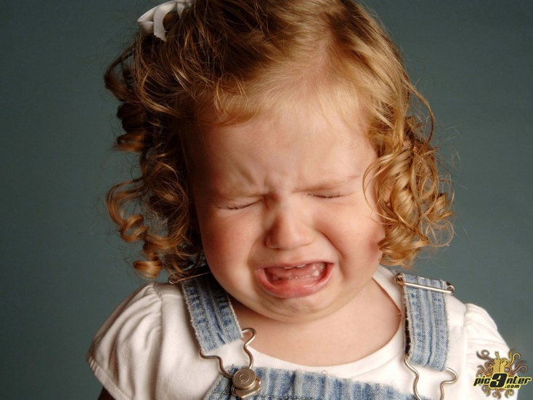

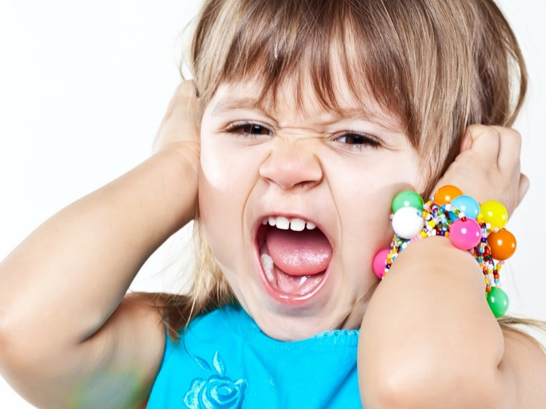
Когда ты хочешь молвить слово,
Мой друг, подумай – не спеши,
Оно бывает то сурово,
То рождено теплом души.
(В. Солоухин)

Slide 3

Введение
С самого раннего детства мы постоянно слышим: «Так вести себя некрасиво!» «Так делать нельзя!» « Как некультурно!». Постепенно мы привыкаем здороваться, извиняться, просить о помощи. Мы перестали задумываться над истинным смыслом вежливых слов. Давайте сегодня поговорим о том, откуда вежливые слова в нашей речи, каков их смысл и стоит ли в современном обществе «тратиться» на их произнесение.

Slide 4
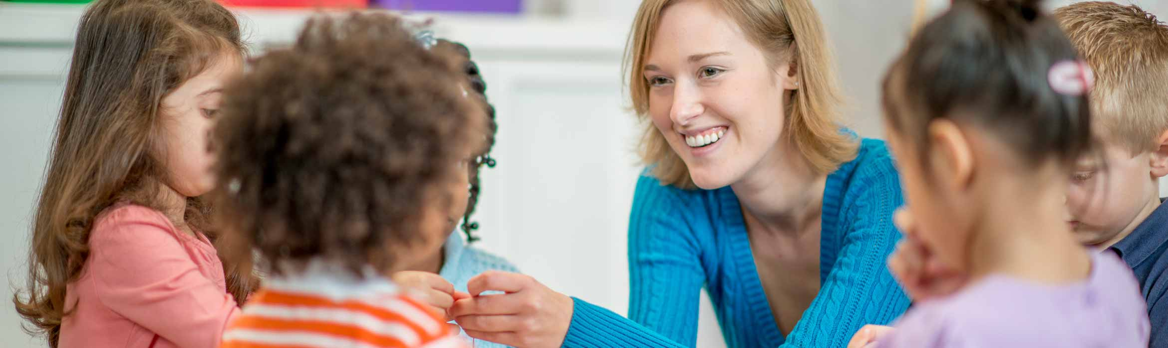
Вежливость
Что же такое вежливость и для чего она нужна?
Вежливость – это повседневное уважение и открытая доброжелательность по отношению к тем людям, с которыми приходится встречаться дома и в школе, на работе и в общественных местах. Человек считается вежливым, если он проявляет свое уважение как к старшим, так и к младшим.
Существует немало законов вежливости во время общения. Главное, не забывать произносить, и своевременно использовать волшебные слова.

Slide 5
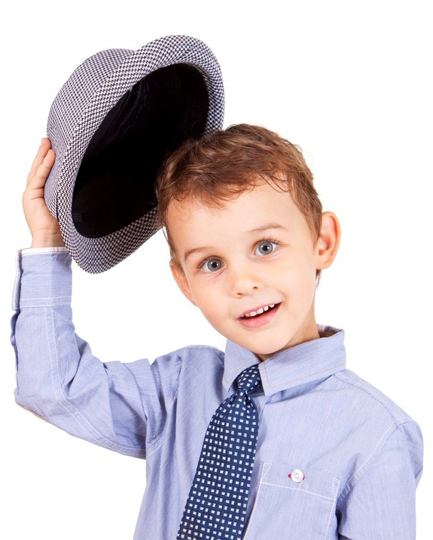
Вежливые слова включают в себя несколько групп:
слова приветствия («здравствуйте», «доброе утро», «добрый день»);
слова благодарности («спасибо», «благодарю»);
слова просьбы («пожалуйста», «разрешите», «будьте добры», будьте любезны);
слова извинения («извините», «простите», «прошу прощения»).

Slide 6

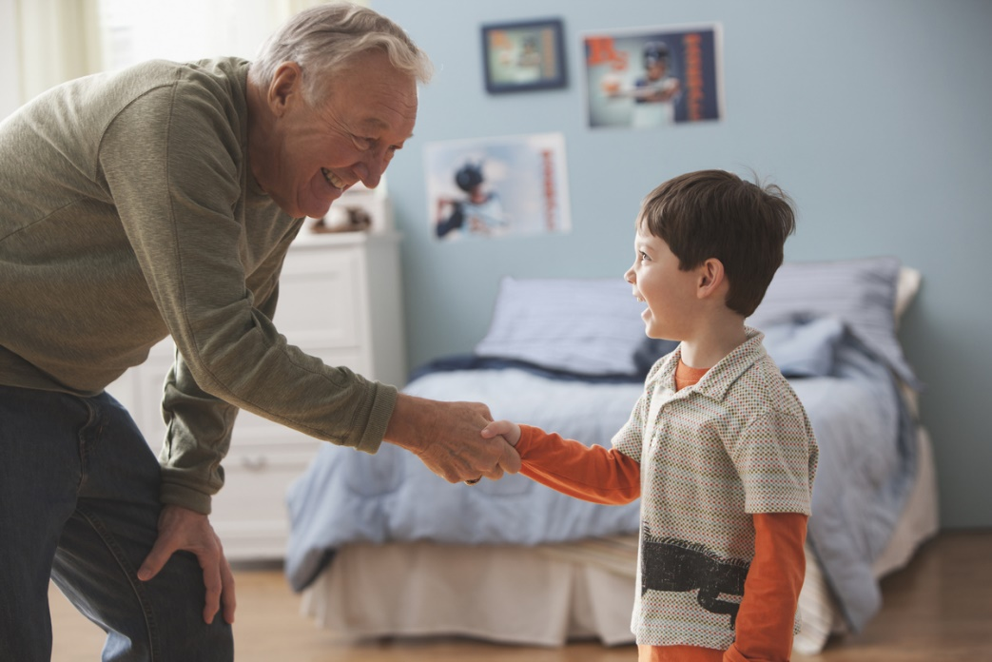
слова приветствия
Среди слов приветствий самое распространённое «здравствуй». Это слово мы говорим ежедневно. Порой по несколько раз. Но какой смысл скрывается за обычным приветствием, мы не знаем.
Здравствуй – это пожелание, просьба – будь здоров. А когда человек здоров, то у него хорошее настроение, он весел, жизнерадостен. Когда мы здороваемся, то вольно или невольно желаем друг другу что-то хорошее.

Slide 7

Что такое здравствуй? – Лучшее из слов,
Потому что здравствуй – Значит, будь здоров!
Правило запомни. Знаешь – повтори.
Старшим это слово первым говори!

Slide 8
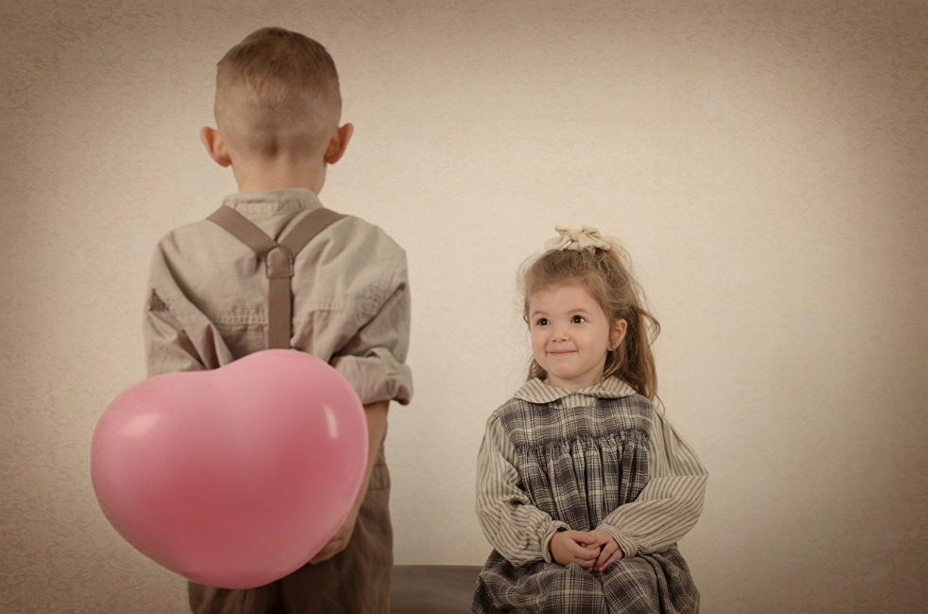

слова благодарности
Самыми распространенными словами благодарности являются "спасибо" и слово более древнее - "благодарю".
Говоря «спасибо», мы обычно выражаем благодарность кому-либо и за что-либо. Но не все помнят, что в старину «спасибо» состояло из двух слов: «спаси Бог» (то есть «пусть спасёт тебя Бог»). Так говорили собеседнику в знак уважения и благодарности, желая, чтобы у него все было хорошо.
Слово "благодарю" образовано из двух слов: благо и дарить. Говоря это слово, вы делитесь частью вашего блага, отвечаете добром на добро.

Slide 9

Если словом или делом
Вам помог кто-либо,
Не стесняйтесь громко, смело
Говорить: «СПАСИБО!».

Slide 10
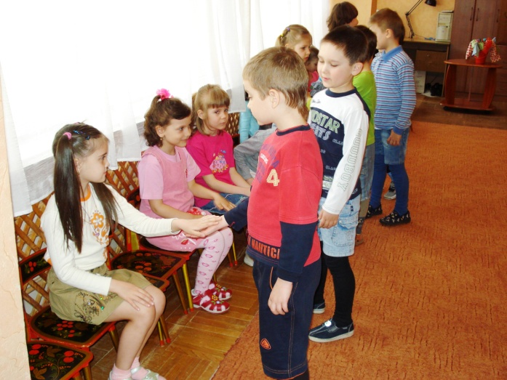
слова просьбы
ПОЖАЛУЙСТА
Издавна слово «жаловать» означало оказывать внимание, уважать, проявлять почтение. Отсюда и другое, родственное, слово – «пожаловать», то есть откликнуться на просьбу, жаловать вниманием.
В слове «пожалуйста» и уважительная просьба, и ответное внимание, и благодарность, и почтение.

Slide 11
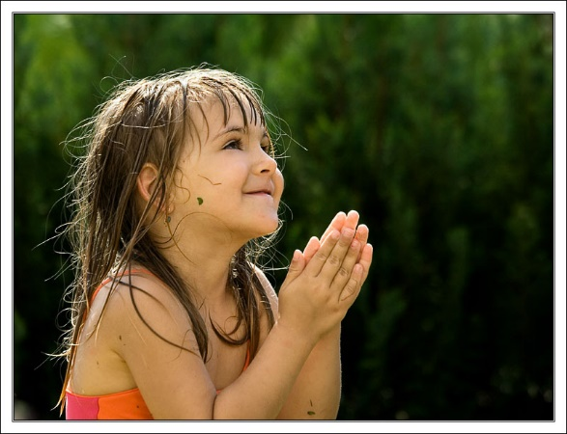
Если просишь что-нибудь,
То сначала не забудь
Разомкнуть свои уста
И сказать: «ПОЖАЛУЙСТА!».

Slide 12
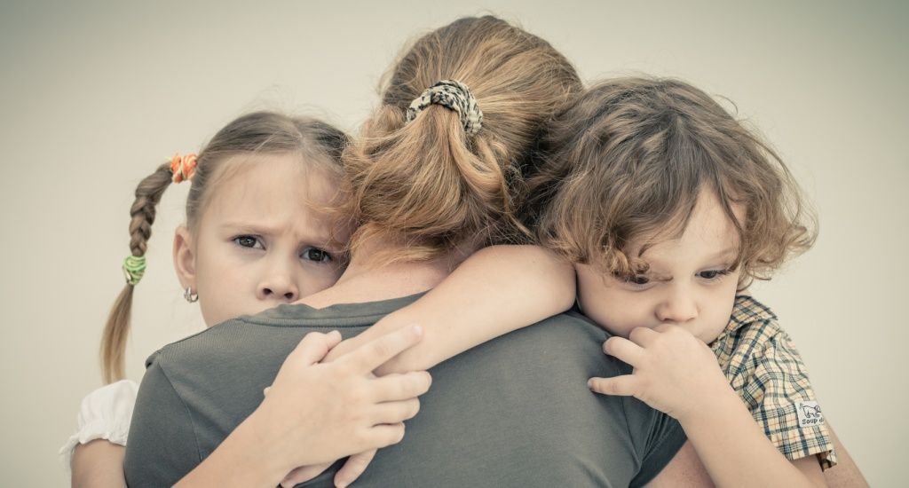
Слова – извинения
«Извините» – простое русское слово, значит простите мою вину. Если сильно провинился лучше сказать «простите». Слова извинения должны быть искренними.

Slide 13
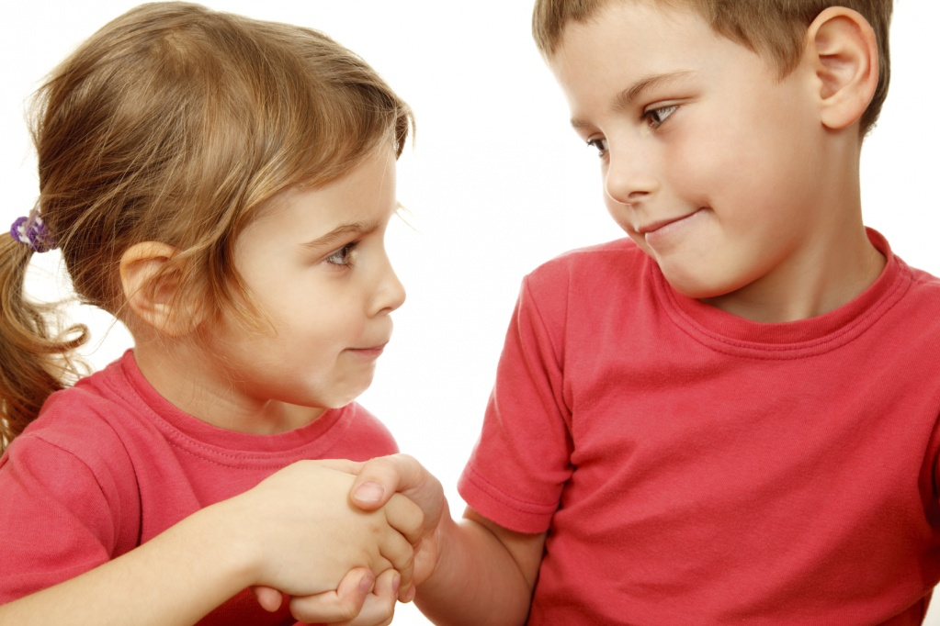
Если вы кого-то обидели случайно
Или наступили на ногу нечаянно,
Только не молчите, только не мычите,
Долго не тяните, скажите: «ИЗВИНИТЕ!».

Slide 14
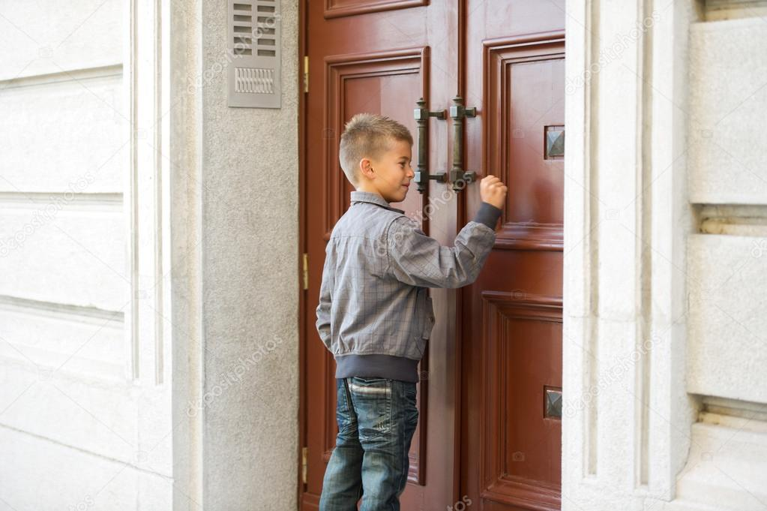
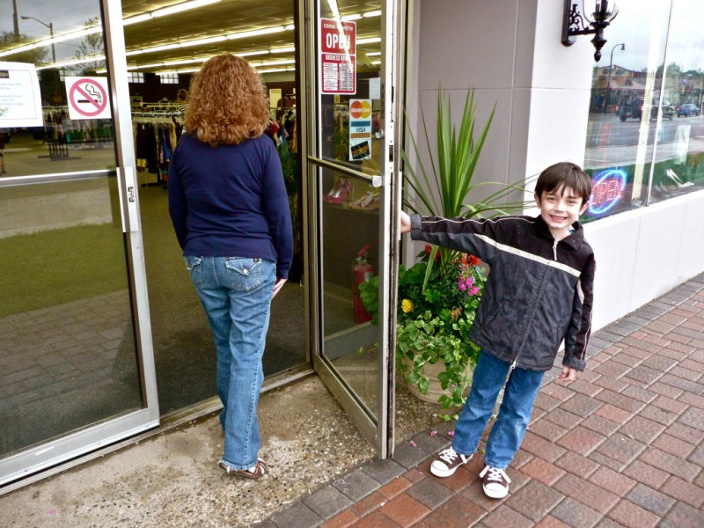
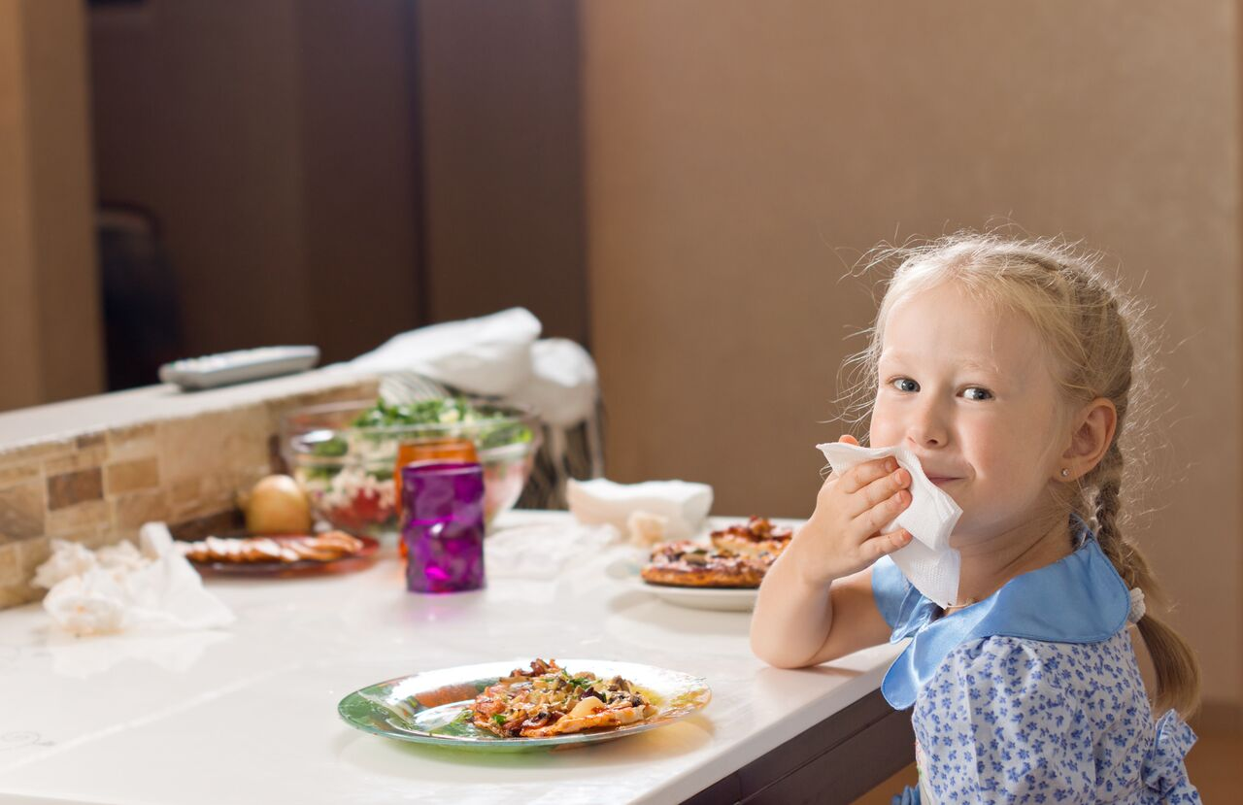
Основные правила вежливости
Здороваться первым и отвечать на приветствие.
Не перебивать того, кто говорит (особенно старших).
Стучаться в закрытые двери и входить только после ответа.
Выходя откуда-либо, придерживать дверь.
Не брать без спроса чужие вещи.
Не говорить с полным ртом, пользоваться салфеткой во время еды.
Открывать двери перед пожилыми людьми и пропускать их вперед. Мальчикам пропускать вперед девочек и женщин.
Не говорить грубых, бранных слов. Никого не дразнить и не обзывать.

Slide 15

Вывод
Благодаря вежливым словам люди способны творить добро, производить приятное впечатление при знакомстве, находить верного друга, подругу, спутника жизни, делового партнера.
Слова вежливости необходимо говорить постоянно, они являются ключом успешной деятельности в повседневной жизни!

Slide 16

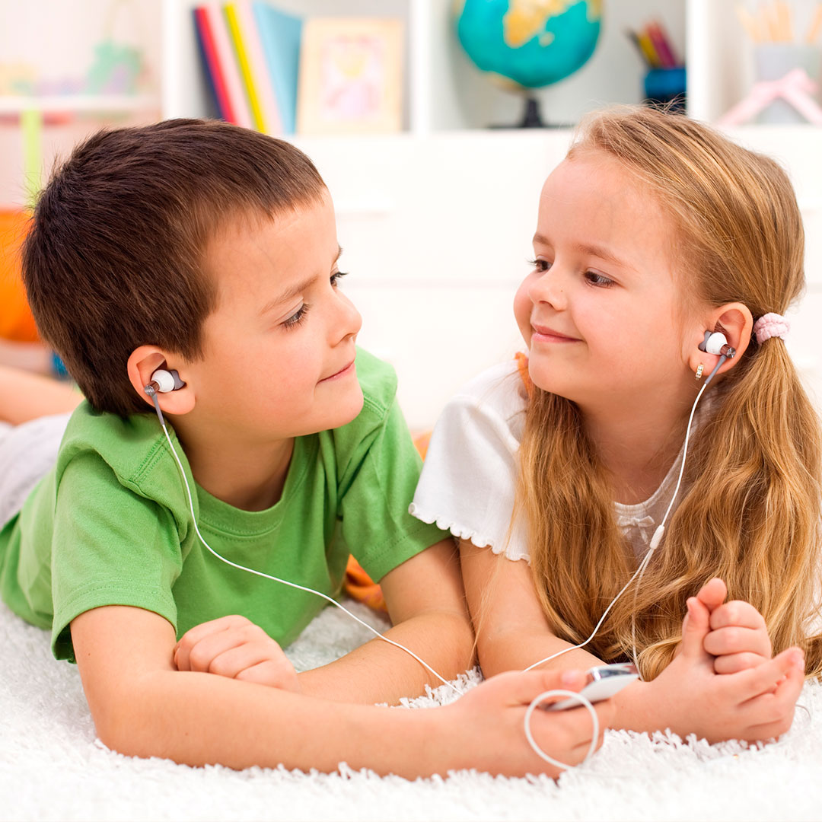

Спасибо за внимание!!!
Работу выполнила: воспитатель
ОГКОУ «Ивановская школа-интернат № 1» Свистунова И. А.

